Slide 1
GRID AREAS
ASIGNAR DE MANERA EFICIENTE AREAS DE UNA CUADRÍCULA
SERGIO SÁNCHEZ CARRASCO

Slide 2
INDICE DE CONTENIDOS
¿QUÉ ES GRID AREA?
USO BÁSICO
DEFINIENDO UN LAYOUT
ASIGNANDO AREAS A ELEMENTOS
EJEMPLO COMPLETO
BENEFICIOS

Slide 3
1. ¿QUÉ ES GRID-AREA?
La propiedad grid-area en CSS Grid es una herramienta potente que permite asignar de manera eficiente las áreas de una cuadrícula a los elementos dentro de un contenedor. En lugar de especificar manualmente las posiciones de cada elemento usando grid-column y grid-row, puedes definir un layout completo utilizando grid-template-areas y luego asignar cada área a un elemento específico.

Slide 4
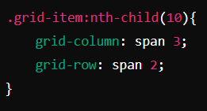
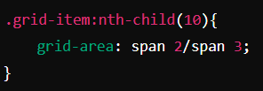
2. USO BÁSICO
En lugar de hacer lo siguiente:
Aquí usamos grud-columna y grid-row para asignar cuantas filas/columnas se extienden.
Hacemos lo siguiente con grid-área:
                El primer valor es para asignar las filas y el segundo es para asignar las columnas. Se obtiene el mismo resultado.

Slide 5
3. DEFINIENDO UN LAYOUT
Realmente lo anterior no es el uso que se le da grid-área. El uso que se le da es el siguiente:
La verdadera potencia se muestra cuando definimos un layout completo con grid-template-área en el contenedor de la cuadrícula. Esto permite diseñar un layout de manera clara y organizada, dándole a cada área un nombre descriptivo que luego puedes usar en los elementos individuales.

Slide 6
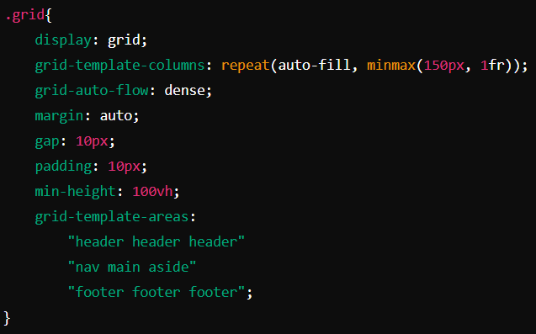
3. DEFINIENDO UN LAYOUT
Cómo usamos grid-template-área:
En este ejemplo estamos definiendo un layout con:
  Una fila superior que ocupa tres columnas, todas etiquetadas como "header".
  Una segunda fila con tres columnas etiquetadas como "nav", "main", y "aside".
  Una fila inferior, nuevamente ocupando tres columnas, todas etiquetadas como "footer".

Slide 7
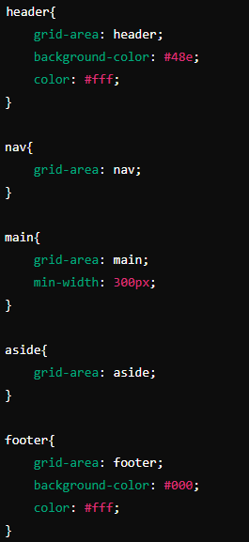
4. ASIGNANDO AREAS A ELEMENTOS
Una vez que hayas definido las áreas en tu contenedor, puedes asignar cada área a un elemento específico utilizando la propiedad de grid-área:

Slide 8
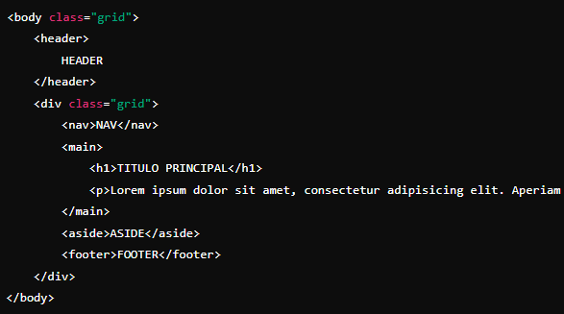
5. EJEMPLO COMPLETO
Aquí tenemos un ejemplo completo de como podríamos estructuar el html y el css utilizando grid-área y grid-template-área:
HTML:

Slide 9
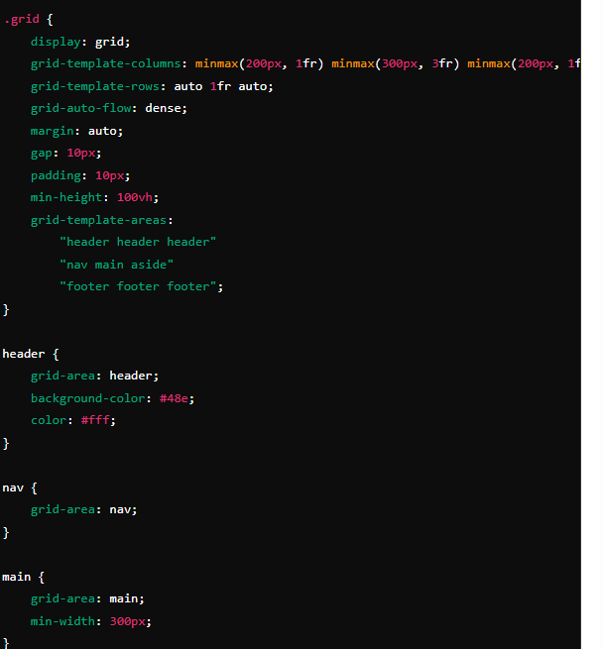
5. EJEMPLO COMPLETO
CSS:

Slide 10
6. BENEFICIOS
Organización: Permite definir y organizar el layout de manera clara y lógica.
Facilidad de Mantenimiento: Es más fácil de entender y mantener, especialmente en layouts complejos
Flexibilidad: Puedes modificar el layout simplemente cambiando los valores de grid-template-areas sin tener que ajustar cada elemento individualmente.

